Slide 1
Hogyan termeljünk alacsony toxin tartalmú búzát és kukoricát?
Mesterházy Ákos
Toldiné Tóth Éva, Szabó Balázs, Kovács Nándor, Varga Mónika, Tóth Beáta, Páll László, György Andrea, Szieberth Dénes
Talajközpontú Termelés Konferenciája, Budapest, 2015 május 19.

Slide 2
A probléma
A toxikus cső és kalász kórokozók nem gyengültségi paraziták. Életerős, fiatal, osztódó szöveteket támadnak meg. A termesztett fajták és hibridek igen jelentős része fogékony.
A hazai és nemzetközi kereskedelem, takarmányipar átállt a toxin alapú kereskedelemre, vagyis a határérték feletti áru vagy eladhatatlan, vagy csak alacsonyabb áron.
Ma fogalmunk nincs, hogy pontosan mekkora a toxinprobléma azon túl hogy nagy, ezért az akkreditált laborok sok ezer adatát össze kellene gyűjteni és feldolgozni. (FM, Agrárkamara)
Igen nagyok a bajok az aratás utáni terménykezelésben, a tárolás és a tárolás alatti manipuláció magas szintű elvégzésében, a betároláskori toxinszennyezés szintentartásában, esetleg csökkentésében.

Slide 4
Környezet
Kórokozó
A TOXIN háromszög
Mesterházy 2012
Betegség
Környezet
Fog. gazdanövény
Betegség háromszög
Toxin
Toxintermelő faj, izolátum
Rezisztenciaszint

Slide 5
Toxinok
F. verticillioides, F. proliferatum, F. moniliforme: Fumonizinek B1, B2, B3, B4, B5, 100 feletti összes szám
Fg/Fc: DON (3-ADON, 15-ADON, 3-DON glükozid) és Zearalenon (α- és β- zearalenol)
Aspergillus spp. Aflatoxinok, B1, B2, G1, G2
A fertőzöttség és a toxintartalom túlnyomórészt összefügg, ez az alapja az ellenállóságra való nemesítésnek, ami ezért a toxinszennyezéssel szemben is többnyire véd.

Slide 6
Kukorica tájkísérlet rezisztenciaadatai toxikus gombákkal szemben, rangösszeg, 2014
Tulajdonság | Fg1 | Fv1 | Asp
Fv1 | 0.3828**
Asp | 0.1882 | 0.5299***
Átlag | 0.6888*** | 0.8386*** | 0.7533***
***P=0.001, **P=0.01

Slide 7
Kukorica hibridek rezisztenciája F. graminearum, F. verticillioides és Aspergillus flavus-szal szemben, rangsorok, 2014
Összefüggések | F. gram. | F. vert. | A. flavus | Kontr
F. vert. | 0.3833**
A. flavus | 0.0735 | 0.1997
Kontroll | 0.3551** | 0.5429*** | 0.1944
Átlag | 0.6617*** | 0.7764*** | 0.5360*** | 0.7641***
***P=0.001
** P=0.01
* P=0.05

Slide 8
Aspergillus flavus rezisztencia a szerb-magyar kísérletben, 2012-2013

Slide 9
MKK 2013 kísérlet, összefüggések a fertőzöttség és toxintartalom között, 2013
Sárga nélkül: r=0.7156, P=0.001

Slide 10
F. verticillioides fertőzés és F B₁+B₂ kapcsolata a Szerb-magyar kukorica kísérletben, 2012

Slide 11
Magyar Kukorica Klub
A 2013-as és 2014-es adatok fent vannak az MKK honlapján
www.magyarkukoricaklub.hu,
mindenki átbogarászhatja őket.

Slide 12
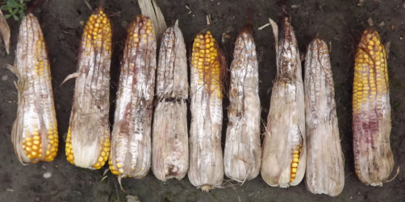
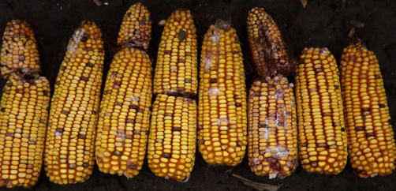
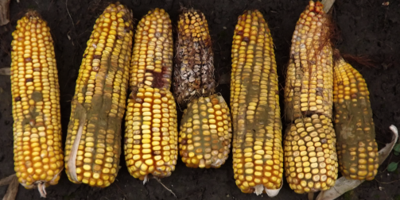
Igen fogékony
F. graminearum S
F. verticillioides MR
A. flavus S

Slide 13
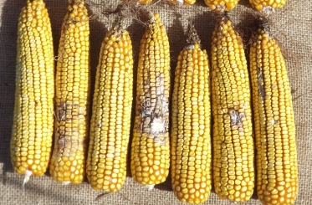
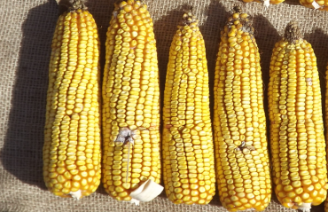
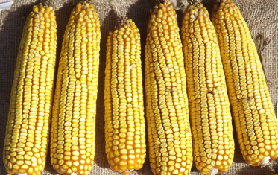
Jó ellenállóságú
GKT 414
F. graminearum R
F. verticillioides RR
A. flavus RR

Slide 14

Fungicidek hatékonysága Mezőhegyesen hibridkukorica előállításban.2013
Fumonisin B1+B2 tartalom
Permetlé |  |  | Fungicid |  | Kontroll | Átlag | SZD 5%
L/ha | DON Q | Ret. Plusz | Prosaro | Soleil
250 | 5.40 | 17.95 | 4.73 | 15.37 | 19.81 | 12.65
350 | 14.61 | 16.28 | 8.02 | 19.10 | 20.25 | 15.65
Átlag | 10.01 | 17.12 | 6.37 | 17.24 | 20.03 | 14.15 | 6.04

Slide 15
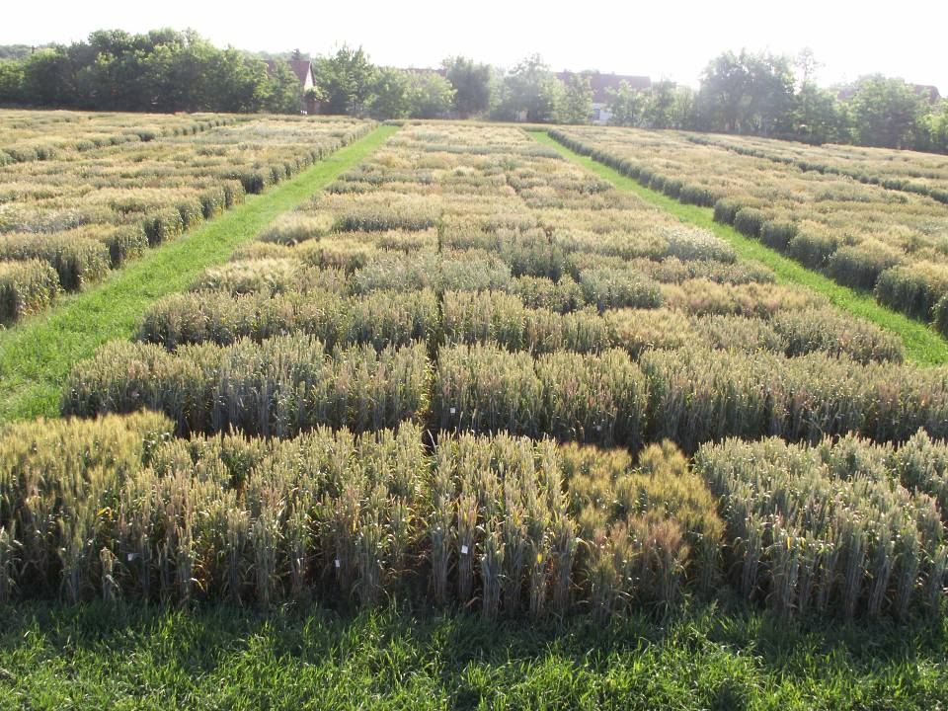
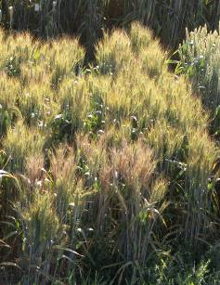
Búza
9000 sor különböző tesztekben, 4500 DON/év (HPLC)

Slide 16
20 magyar és 20 osztrák őszi búza törzs átlagos szemfertőzöttsége és DON tartalma, 2009-2012 FDK: n=6400, DON n= 3200)

Slide 17
A szemfertőzöttség és a DON tartalom összefüggése búzában a közös C kísérletben, n=218, 2013

Slide 18
A szemfertőzöttség és a DON tartalom kapcsolata őszibúza kalászfuzárium rezisztencia tesztben, n=173, Szeged, 2014

Slide 19
C törzsek megoszlása szemfertőzöttség szerint, 2014 (n=284)
Saját nemesítésű B törzsek megoszlása fertőzöttség szerint, 2014, (n=316)

Slide 20
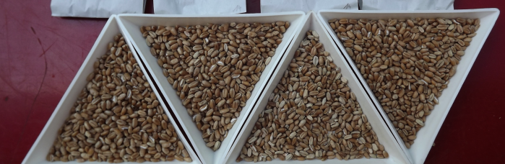
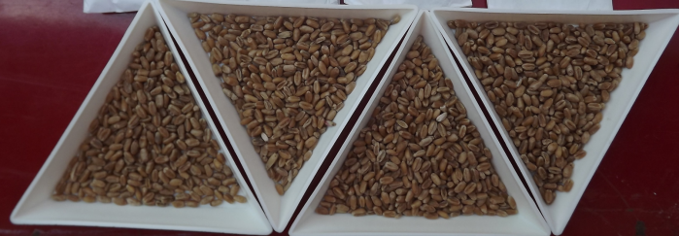
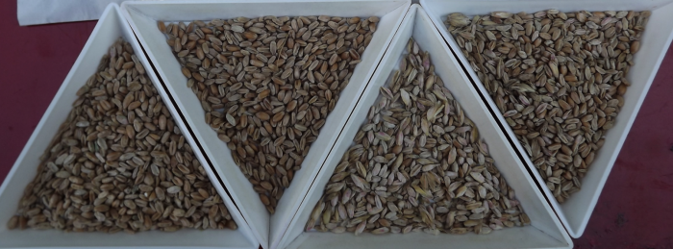
Eltérő ellenállóságú
Búza fajták fuzáriummal szemben, R=rezisztens MR=mérsé-kelten rezisztens, S=fogékony, 4-4 izolátum adatai
MR
R
S

Slide 21
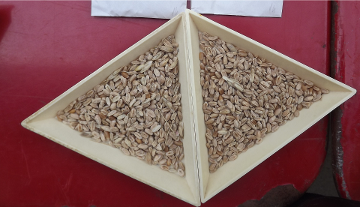
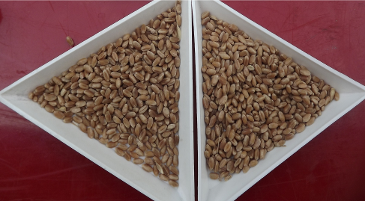
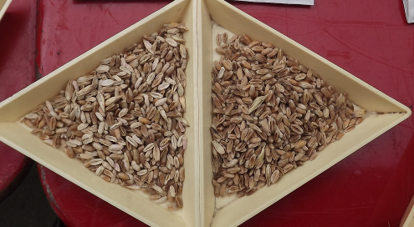
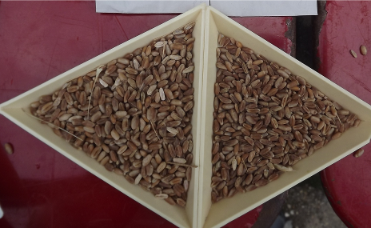
SS
R
S
MR
Különböző kalászfuzárium ellenállóságú őszi búza törzsek szemfertőzöttsége, 2014

Slide 22
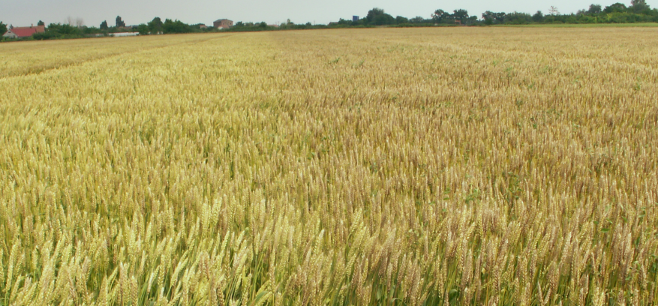
Fungicidek
Prosaro 1,0 L/ha
Kezeletlen kontroll

Slide 24
Néhány következtetés
Ma már mesterséges fertőzés és toxinanalízis nélkül nem lehet a fajták ellenállóságáról sokat mondani. A természetes fertőzéses környezet nem alkalmas kiemelkedő ellenállóságú fajták vagy hibridek előállítására.
Igen nagy a variabilitás mindkét növényünknél, ezt minél gyorsabban ki kell használni. Ezért mind a fajtaelismerésben, mind a posztregisztrációs kísérletekben a természetes fertőződés felvételezését minél gyorsabban ki kell egészíteni mesterséges fertőzéses kísérletekkel.
Míg a búzánál az összes eddig tesztelt fajjal szembeni ellenállóság alapja azonos, addig a kukoricánál a három fontos csőpenész kórokozóval szembeni ellenállóság vagy fogékonyság többnyire független, ezért mindhármat párhuzamosan vizsgálni kell. Mivel ezek ökológiai igénye is eltér, a kukoricában nincs kockázatmentes év.
Az Integrált Növényvédelem (IPM) központi eleme a fajta, benne a rezisztenciatulajdonságokkal. Ugyanaz a fungicid rezisztens fajtánál alig mutat hatást, míg fogékonynál akár kiválót. Ugyanez a helyzet a talajművelés hibáinál, az elővetemény kedvezőtlen kórtani hatásainál. Ezért beszéltünk korábban fajta specifikus agrotechnikáról, ma pedig már tábla specifikusról, főkét a toxikus gombákkal kapcsolatban.
A rezisztencia a toxinterhelést 70-80 %-kal is csökkentheti. A legjobb fungicideknél 80 % feletti értékeket mértünk. A jó elővetemény és ideális talajmunka is 50 % feletti csökkenést adhat. A nagyon fogékony fajtacsoportot biztonságosan azonban nem tudjuk kielégítően megvédeni erős járvány esetében.

Slide 25
Tennivalók I.
Ahhoz képest, hogy a betegségcsoport akár száz milliárdos kárt is tud okozni a 800 milliárdra becsülhető terményértékből, akár meglepő is lehet, hogy az országban nincs állami kutatóprogram. Vagyis létre kellene hozni, hogy az a nemzetközi jelentőségű kutatóprogram, ami az elmúlt 45 évben létrejött, megmaradjon és segíthesse a versenyképes agrárium további fejlődését. Ezért egy széleskörű kutatóprogram szükséges hosszú távú finanszírozással. Folyamatos kutatómunkát nem lehet 1-2 éves pályázatokból finanszírozni.
A termelőknek alapjoga, hogy ismerjék az adott fajta élelmiszerbiztonsági és takarmánybiztonsági tulajdonságait. Ha ez nem ismert, az adott fajta termesztésétől el kell tekinteni. Szükséges egy olyan termelők által (is) finanszírozott program, amely a termelőket tájékoztatja az adott fajta tulajdonságairól. A nagy termés csak akkor érték, ha élelmiszerbiztonsági szempontból megfelelő. A szűrővizsgálatok eredményei néhány éven belül látványos javulást eredményezhetnek.
Azt gondolom, hogy a magyar gabonatermelés minőségi fordulat előtt áll. Nemcsak toxin, de egyéb minőség, és sok más okból is.
Végül jó lenne az akkreditált laborokból begyűjteni a toxinadatokat és feldolgozni, akár térképre is rávinni, a sok ezer adatból már sokkal pontosabb képet lehet kapni. Ez egyben a valódi helyzetfelmérést is elősegíteni.

Slide 26
Tennivalók II.
A toxikus gombáktól és a toxinoktól nem kell félni. Adott a feladat, meg kell oldani.

Slide 27




Köszönetnyilvánítás
Magyar Kukorica Klub
MycoRed FP7 pályázat
GOP 1.1.1. pályázat
HU-SRB IPA pályázat
ProZea Alap
Bóly ZRt.
Dalmand ZRt.
    Kutatók
    Dr. Szél Sándor
    Dr. Lehoczki-Krsjak Szabolcs
    Dr. Kálmán László
    Dr. Széll Endre
    György Andrea PhD hallgató
    Technikusok, laboránsok
    Kovács Nándor BSc.
    Zentai Tiborné
    Asszisztensek
    Terhes Anikó
    Zentai Tibor
MKK

Slide 28

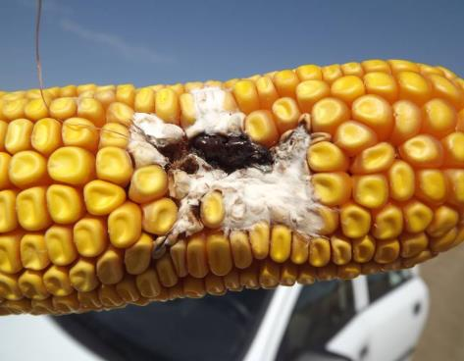
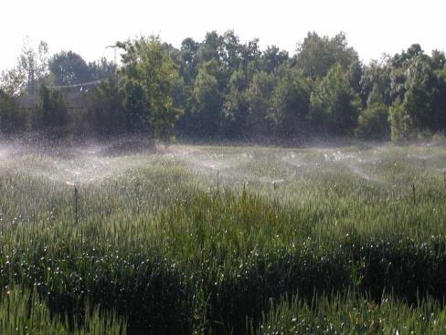
Köszönöm megtisztelő figyelmüket!
Notes:
28
Fuzárium fertőzés rovarfertőzés következtében, a fekete rész a bebábozódott rovar

